Slide 1
Hệ Quản Trị Cơ Sở Dữ Liệu (Data Base Management System) Microsoft Access
Nội dung
● Khái niệm về CSDL, HQT CSDL .
● Nhập môn về Access : Open, close , tạo CSDL
+ Giới thiệu về Microsoft Access
+ Các thành phần cơ bản của Access
● Bảng (Tables)
● Truy vấn (Queries): Các câu lệnh truy xuất trong Access
● Biểu mẫu (Form) : Biểu mẫu trong Access
● Ứng Dụng Macro dùng CSDL DataBase và bài tập trong từng phần.

Slide 2
I. Khái niệm về Cơ Sở Dữ Liệu (CSDL)
1. Định nghĩa Cơ Sở Dữ Liệu
Cơ sở dữ liệu (CSDL) là một hệ thống các thông tin có cấu trúc được lưu trữ trên các thiết bị như băng từ, đĩa từ,… để có thể thoả mãn yêu cầu khai thác đồng thời của nhiều người sử dụng.
CSDL gắn liền với đại số, logic toán và một số lĩnh vực khác.
Ưu điểm của cơ sở dữ liệu:
- Giảm sự trùng lắp thông tin xuống mức thấp nhất và do đó bảo đảm
được tính nhất quán và toàn vẹn dữ liệu.
- Đảm bảo dữ liệu có thể truy xuất theo nhiều cách khác nhau.
- Khả năng chia sẻ thông tin cho nhiều người sử dụng.
Những vấn đề mà CSDL cần phải giải quyết
- Tính chủ quyền của dữ liệu
- Tính bảo mật và quyền khai thác thông tin của người sử dụng
- Tranh chấp dữ liệu
- Đảm bảo an toàn dữ liệu khi có sự cố

Slide 3
I. Khái niệm về Cơ Sở Dữ Liệu (CSDL)
● Sơ Đồ Hệ CSDL (Database System)
Người sử dụng/Lập trình viên
Chương trình ứng dụng/Truy vấn
HQT CSDL
Xử lý truy vấn
Truy xuất dữ liệu
Định nghĩa
CSDL
CSDL

Slide 4
I. Khái niệm về Cơ Sở Dữ Liệu (CSDL)
● CÁC BƯỚC THIẾT KẾ 1 CSDL
Bước 1:
Xác định mục tiêu khai thác CSDL của chúng ta. Điều này quyết định các loại sự kiện chúng ta sẽ đưa vào MS Access.
Bước 2:
Xác định các bảng dữ liệu cần thiết. Mỗi đối tượng thông tin sẽ hình thành một bảng trong CSDL của chúng ta.
Bước 3:
Sau khi đã xác định xong các bảng cần thiết, ta phải chỉ rõ thông tin nào cần quản lý trong mỗi bảng, đó là xác định các trường. Mỗi loại thông tin trong bảng gọi là trường. Mọi mẫu in trong cùng một bảng đều có chung cấu trúc các trường.
Bước 4:
Xác định các mối quan hệ giữa các bảng. Nhìn vào mỗi bảng dữ liệu và xem xét dữ liệu trong bảng này liên hệ thế nào với dữ liệu trong bảng khác. Thêm trướng hoặc tạo bảng mới để làm rõ mối quan hệ này. Đây là vấn đề hết sức quan trọng, tạo được quan hệ tốt sẽ giúp chúng ta nhanh chóng truy tìm tìm và kết xuất dữ liệu.
Bước 5:
Tinh chế, hiệu chỉnh lại thiết kế. Phân tích lại thiết kế ban đầu để tim lỗi, tạo bảng dữ liệu và nhập vào vài bản ghi, thử xem CSDL đó phản ánh thế nào với những yêu cầu truy xuất của chúng ta, có rút được kết quả đúng từ những bảng dữ liệu đó không.

Slide 5
I. Khái niệm về Cơ Sở Dữ Liệu (CSDL)
2. Một số HQT Cơ Sở Dữ Liệu
- Để giải quyết tốt những vấn đề mà cách tổ chức CSDL đặt ra như đã nói ở trên, cần thiết phải có những phần mềm chuyên dùng để khai thác chúng.
Những phần mềm này được gọi là các Hệ quản trị Cơ Sở Dữ Liệu (HQT CSDL). Các hệ quản trị CSDL có nhiệm vụ hỗ trợ cho các nhà phân tích thiết kế CSDL cũng như những người khai thác CSDL. Hiện nay trên thị trường phần mềm đã có những hệ quản trị CSDL hỗ trợ được nhiều tiện ích như:
+ MS Access, SQL Sever…
+ Visual Foxpro, My SQL Server Oracle …
Ở bài này chúng ta sẽ tìm hiểu về HQT CSDL MS Access.

Slide 6
II.Nhập môn về ACCESS.
GIỚI THIỆU MICROSOFT ACCESS
- Microsoft Access là một Hệ Quản Trị Cơ Sở Dữ Liệu (QTCSDL) tương tác người sử dụng chạy trong môi trường Windows.
- có khả năng thao tác dữ liệu, khả năng liên kết và công cụ truy vấn mạnh mẽ giúp quá trình tìm kiếm thông tin nhanh…
- Microsoft Access và khả năng kết xuất dữ liệu cho phép người sử dụng thiết kế
những biểu mẫu và báo cáo phức tạp đáp ứng đầy đủ các yêu cầu quản lý, có thể vận động
dữ liệu và kết hợp các biểu mẫu va báo cáo trong một tài liệu và trình bày kết quả theo
dạng thức chuyên nghiệp.
- Microsoft Access là một công cụ đầy năng lực để nâng cao hiệu suất công việc.

Slide 7
II.Nhập môn về ACCESS.
2. Các thành phần cơ bản của một tập tin CSDL ACCESS
Một tập tin CSDL ACCESS gồm có 6 thành phần cơ bản sau
- Bảng (Tables) : Là nơi chứa dữ liệu về thực thể (con người,địa điểm,đồ vật,…)
- Truy vấn (Queries) : Truy vấn thông tin dựa trên một hoặc nhiều bảng.
- Biểu mẫu (Forms) : Các biểu mẫu dùng để nhập dữ liệu hoặc hiển thị dữ liệu.
- Báo cáo (Reports) : Dùng để in ấn.
- Pages (Trang) : Tạo trang dữ liệu HTML có thể gửi đến một WebServer hoặc 1mạng LAN và có thể dùng Webbrowser để nhìn thấy nó.
- Macros (Tập lệnh) : Thực hiện các tập lệnh.
-Modules (Đơn thể) : Dùng để lập trình Access Basic
Mỗi 1 CSDL phải chứa ít nhất 1 table, và nó có thể chứa (hoặc không) một hoặc nhiều các đối tượng khác.

Slide 8
III. Bảng (Tables)
1. Các thành phần cơ bản của Tables
Table là thành phần cơ bản và quan trọng nhất của CSDL trong MS-Access. Dùng để ghi nhận các dữ liệu cơ sở, các nghiệp vụ phát sinh, các biến động và các thông tin muốn quản lý.
Cấu Trúc của Table:
Trong 1 CSDL gồm có 1 hoặc nhiều table, mỗi 1 table là biểu thị cho 1 đối tượng, sự vật trong hệ thống người dùng đang phân tích và thiết kế .
Trong 1 bảng lại có 1 hoặc nhiều bản ghi (record) , mỗi 1 bản record gồm 1 hoặc nhiều trường thuộc tính (field) của đối tượng đó.
Hiểu theo cách đơn giản như:
+ Dữ liệu được tổ chức chứa trên nhiều dòng gọi là các mẫu tin (Record)
+ Trên mỗi dòng chứa nhiều cột dòng là trường (Field hay Column)

Slide 9
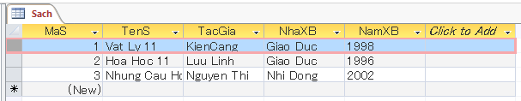
III. Bảng (Tables)
1. Các thành phần cơ bản của Tables
VD: Phân tích thiết kế hệ thống Quản Lý Thư Viện
hệ thống này gồm có các đối tượng chính như sau: Sach, DocGia, PhieuMuon.
CSDL: QLTV gồm các table là Sach, DocGia, Phieu muon.
Trong bảng table Sach gồm nhiều bản record, mỗi 1 record lại gồm 1 hoặc nhiều trường thuộc tính (field) như sau:
MaS, TenS, TacGia, NhaXB, NamXB…vv
1 thuộc tính: tên sách
1 bản Record

Slide 10
III. Bảng (Tables)
2. Các kiểu dữ liệu của Tables (Datatype)
Kiểu dữ liệu | Ý nghĩa
Text | Kiểu chuỗi có độ dài tối đa 255 ký tự
Memo | Kiểu chuỗi có độ dài tối đa 65535 ký tự
Number | Kiểu số
Data/Time | Kiểu ngày, giờ
Currency | Kiểu số có định dạng theo tiền tệ
Autonumber | Kiểu số liên tục do Access tự gán và không thay đổi được
Yes/No | Kiểu logic
OLE Object | Kiểu đối tượng nhúng: hình ảnh, văn bản,...
Hyperlink | Kiểu đường dẫn chỉ địa chỉ của một hồ sơ hay một trang web: http://www...., d:\tailieu\...
Lookup Wizard | Tạo một cột để chọn giá trị và tìm kiếm từ một bảng khác

Slide 11
III. Bảng (Tables)
3. Các thuộc tính quan trọng của Tables
Field Size | Độ dài Text(255), Kiểu DL con Number, AutoNumber
Format | Định dạng cho DL nhập chuổi KTự Đdạng hoặc chọn kiểu hiện thị cho kiểu: Date/Time, Num, Curr, Yes/No
Input Mask | Quy định mặt nạ khi nhập dữ liệu
New Values | Chọn cách tạo số AutoNumber (Increment, Random)
Decimal Place | Quy định số phần số thập phân
Caption | Chứa một tên gọi khác cho Field
Default Value | Giá trị mặt định nếu không nhập
Validation Rule | Quy tắc kiểm tra DL nhập
Validation Text | Chuổi thông báo lổi của Validation Rule
Required | Bắt buột phải nhập liệu cho Field
Allow Zero Length | Cho phép chuổi có độ dài bằng Zero (Yes/No)
Indexed | Cách tạo chỉ mục (No, Yes Duplicates, No Duplicates)
Display Control | Dạng hiện thị Check box, Text box, Combo box

Slide 12
a. Thuộc tính Fileds Size
III. Bảng (Tables)
3. Các thuộc tính quan trọng của Tables
Kiểu DL Text : Dài tối đa 255 (Mặc định 50)
Kiểu DL là AutoNumber : Long Interger hay ReplicationID
Kiểu DL là Number :
Xác lập | Vùng lưu trữ | K.Thước
Byte | 0 ⇒ 255 | 1Byte
Interger | -32,768 ⇒ 32,768 | 2
Long Interger | -2,147,483,648 ⇒ 2,147,483,648 | 4
Single | -3.402823.10³⁸ ⇒ 3.402823.10³⁸ | 4
Double | -1.79769313486231.10308 ⇒ 1.79769313486231.10308 | 8
ReplicationID | Lưu trữ định danh duy nhất cấp toàn cục | 16

Slide 13
b. Thuộc tính Format
III. Bảng (Tables)
3. Các thuộc tính quan trọng của Tables
Ký tự định dạng dùng chung
Ký hiệu | Mô tả
(Space) | Hiện thị khoảng trắng như ký tự
“ABC” | Hiện thị những gì trong ngoặc kép như ký tự
! | Canh trái thay vì canh phải
* | Điền khoảng trắng khả dụng đối với ký tự kế tiếp
\ | Hiện thị ký tự kế tiếp như ký tự bình thương
[Color] | Chỉ định màu (Black, Blue, Green, . . .)
Ký tự định dạng dùng riêng cho Text hoặc Memo
Ký hiệu | Mô tả
@ | Bắt buột là khoảng trắng hay 1 ký tự
& | Không Bắt buột là khoảng trắng hay 1 ký tự
< | Đổi tất cả thành chữ thường
> | Đổi tất cả thành chữ hoa

Slide 14
c. Thuộc tính InputMask
III. Bảng (Tables)
3. Các thuộc tính quan trọng của Tables
Ký hiệu dùng trongInputMask
Ký hiệu | Mô tả
0 | (0 ⇒ 9) bắ t buột , không dùng + -
9 | (0 ⇒ 9) , khoảng trắng không bắt buột, không dùng + -
# | (0 ⇒9), khoảng trắng cho dùng +-
L | (A ⇒Z) bắt buột
? | (A ⇒Z) Không bắt buột
A | Mẫu ký tự hay ký số (Mục bắt buột)
& | Ký tự bất kỳ hay khoảng trắng bắt buột
C | Ký tự bất kỳ hay khoảng trắng không bắt buột
. , : ; - / | Dấu phân cách thập phân, hàng ngàn, ngày giờ
< | Chuyển tất cả thành ký tự thường
> | Chuyển tất cả thành ký tự in
! | Canh trái, có thể kèm ký tự hay bất kỳ InputMask nào
\ | Ký tự theo sau hiển thị như một ký tự bình thường

Slide 15
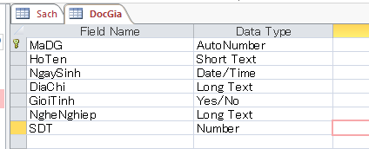
III. Bảng (Tables)
3. Các kiểu dữ liệu của Tables (Datatype)
VD: Lấy tiếp ví dụ của phần trước: Phân tích thiết kế hệ thống Quản Lý Thư Viện
Trong bảng DocGia có các thuộc tính được thiết kế với kiểu dữ liệu cho phù hợp như sau:

Slide 16
III. Bảng (Tables)
4. Thiết lập mối quan hệ (MQH) giữa các bảng dữ liệu (Relationships)
Khái niệm MQH:Access là hệ quản trị CSDL nên có thể sử dụng dữ kiện lấy từ nhiều Table khác nhau nếu các Table này có mốI quan hệ với nhau, muốn vậy phải khai báo các mối quan hệ giữa các Table liên quan.
Quy định: Những Field đối chiếu trong các Table có quan hệ thường có tên giống nhau, có cùng kiểu dữ liệu. muốn định nghĩa QH phải đóng các Table đang mở, và mở cửa sổ Relationship
Thực hiện : Để định nghĩa hoặc hiệu chỉnh mối quan hệ phải mở cửa sổ Relation Ship từ biểu tượng Relation ship hay Menu Tool/RelationShip

Slide 17
III. Bảng (Tables)
4. Thiết lập mối quan hệ (MQH) giữa các bảng dữ liệu (Relationships)
- Khoá chính: Mỗi một bảng nhất thiết phải có một khoá chính (Primarykey). Đó là một trường hoặc một nhóm các trường có giá trị khác nhau trên mỗi bản ghi. Nhờ nó có thể phân biệt được đối tượng này với đối tượng khác.
Những giá trị của khóa chính này phải là duy nhất và luôn luôn có giá trị xác định (Not null.)
- Khóa ngoài : Là khóa chính của 1 bảng khác được sử dụng như 1 thuộc tính ở 1 bảng khác. Nó thể hiện mối liên hệ giữa các bảng với nhau. Mỗi một bảng có thể không hoặc có một hoặc nhiều khóa ngoài.
Giá trị của khóa ngoài phải tương thích với các giá trị của khóa chính mà nó quy chiếu tới.
Và có thể có những giá trị không xác định (Null)
Kiểu dữ liệu khóa ngoài và khóa chính phải phù hợp nhau
- Các mối liên kết: Trong CSDL quan hệ, các bảng có thể có các liên kết với nhau thông qua các mối liên kết một - nhiều(1-n), một-một(1-1), nhiều-nhiều(m-n).

Slide 18
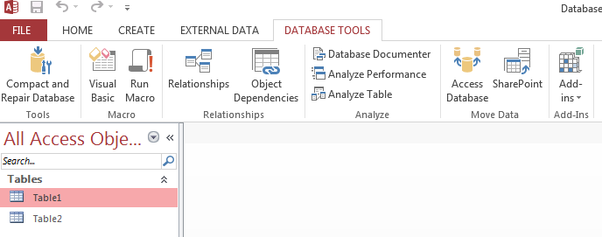
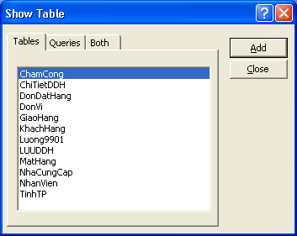
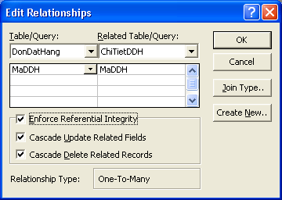
III. Bảng (Tables)
4. Thiết lập mối quan hệ (MQH) giữa các bảng dữ liệu (Relationships)
Vào tab Database tools-> Relationships
Từ cửa sổ Show Table : Chọn các Table hay query
cần thiết lập quan hệ: Add lần lượt vào
+Enforce referential integrity:
Thiết lập tính tham chiếu toàn vẹn giữ 2 Table
+ Casade Delete related records:
Xóa mẫu tin trong Table chính
Xóa mẫu tin trong Table quan hệ
+Casade Update related records:
cập nhật các mẫu tin trong Table chính
⇒ cập nhật các mẫu tin trong Table quan hệ

Slide 19
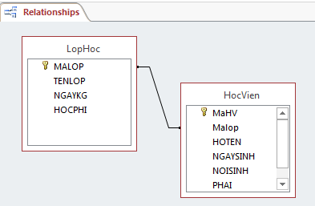
III. Bảng (Tables)
4. Thiết lập mối quan hệ (MQH) giữa các bảng dữ liệu (Relationships)
VD: trong hệ thống QLSV, bảng HocVien có khóa chính là MaHV, khóa ngoài là Malop, khóa ngoài này chính là khóa chính của bảng LopHoc và là field để kết nối với giữa 2 bảng này với nhau.
Kết nối ở đây là 1-n : một – nhiều. Trong 1 lớp học có rất nhiều học viên.
Khóa chính
Khóa chính
Khóa ngoại

Slide 20
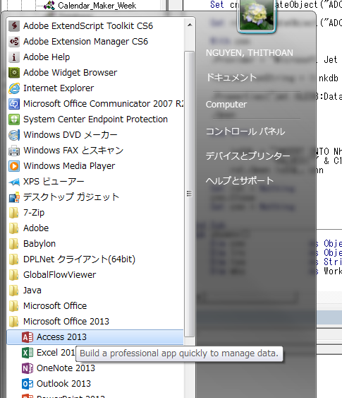
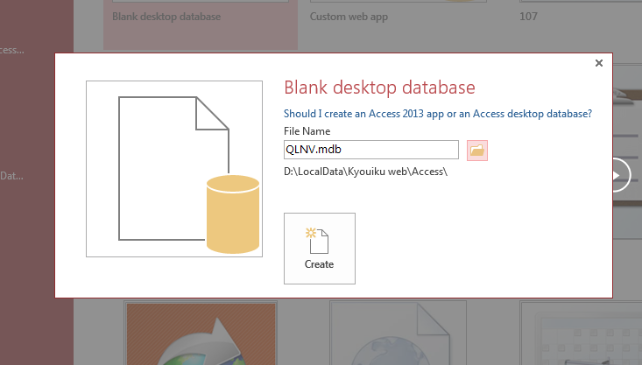
III. Bảng (Tables)
5. Thực hành: Các thao tác trên tập tin
-Mở một CSDL mới
-Mở một CSDL có trên đĩa
-Đóng một CSDL đang mở
-Thoát chương trình Access

Slide 21
III. Bảng (Tables)
5. Thực hành: Các thao tác trên tập tin
- Tạo Table:
Từ cửa sổ DataBase chọn mục Table và mục Create table Design View.
Màn hình Design View table Hiện ra.
- Hiệu Chỉnh Table:
Chọn Table cần hiệu chỉnh. chọn chức năng DesignView
-Xóa Table:
Chọn Table cần xóa. nhấn Delete, chọn Yes
-Lưu Table:
Thiết kế xong File/Save để lưu và thoát nếu chưa lưu Acess sẽ thông báo yêu cầu lưu

Slide 22
III. Bảng (Tables)
6. Luyện tập: Thiết kế và tạo 1 CSDL từ mô tả hệ thống bên dưới theo yêu cầu
QUẢN LÝ SINH VIÊN Ở MỘT TRUNG TÂM TIN HỌC.
Trung tâm tin học ABC thường xuyên mở các lớp tin học ngắn hạn và dài hạn. Mỗi lớp ngắn hạn có một hoặc nhiều môn học (chẳng hạn như lớp Tin học văn phòng thì có các môn : Word, Power Point, Excel, còn lớp lập trình Pascal thì chỉ học một môn Pascal). Các lớp dài hạn (chẳng hạn như lớp kỹ thuật viên đồ hoạ đa truyền thông, lớp kỹ thuật viên lập trình, lớp kỹ thuật viên phần cứng và mạng,… ) thì có thể học nhiều học phần và mỗi học phần có thể có nhiều môn học. Mỗi học viên có một mã học viên(MAHV) duy nhất và chỉ thuộc về một lớp duy nhất (nếu học viên cùng lúc học nhiều lớp thì ứng với mỗi lớp, học viên đó có một MAHV khác nhau). Mỗi học viên xác định họ tên (HOTEN), ngày sinh (NGAYSINH),nơi sinh (NOISINH),phái nam hay nữ (PHAI), nghề nghiệp (NGHENGHIEP) - nghề nghiệp là SINH VIÊN, GIÁO VIÊN, KỸ SƯ, HỌC SINH, BUÔN BÁN,…
Trung tâm ABC có nhiều lớp, mỗi lớp có một mã lớp duy nhất (MALOP), mỗi lớp xácđịnh các thông tin: tên lớp (TENLOP), thời khoá biểu, ngày khai giảng (NGAYKG), học phí(HOCPHI).
Chú ý rằng tại một thời điểm, trung tâm có thể mở nhiều lớp cho cùng một chương trình học. Với các lớp dài hạn thì ngày khai giảng được xem là ngày bắt đầu của mỗi học phần và HỌC PHÍ là học phí của mỗi học phần, với lớp ngắn hạn thì HỌC PHÍ là học phí của toàn khoá học đó.
Trung tâm có nhiều môn học, mỗi môn học có mã môn học (MAMH) duy nhất, mỗi môn học xác định tên môn học(TENMH), số tiết lý thuyết (SOTIETLT), số tiết thực hành (SOTIETTH).

Slide 23
III. Bảng (Tables)
6. Luyện tập:Thiết kế và tạo 1 CSDL từ mô tả hệ thống bên dưới theo yêu cầu
Yêu cầu: Xác định các đối tượng (table),
các thuộc tính của các đối tượng trong đề bài bên trên.
Sau đó tạo 1 CSDL gồm các đối tượng(table) đó,
xác định khóa chính, khóa ngoài,
và mối liên kết giữa các bảng đối
tượng đó sau đó tạo Relationships

Slide 24
IV. Truy vấn (Queries): Các câu lệnh truy xuất
KHÁI QUÁT VỀ QUERY
A.1. Khái niệm và lý do sử dụng
A.2. Các loại query
A.3. Cách tạo Query
A.4. Các hình thức hiển thị Query
A.5. Lưu và điều chỉnh Query

Slide 25
A.1. Khái niệm và lý do sử dụng
Query là gì :
Query là công cụ của Access được dùng để truy vấn dữ liệu trên một hay nhiều Table. Query cũng được dùng như một nguồn dữ liệu khác cho các công cụ khác như Form, Report, hay Query khác.
Các trường hợp sử dụng Query
+ Lựa chọn các Query cần thiết
+ Lựa chọn các mẩu tin, sắp xếp theo thứ tự nào đó.
+ Tham khảo dữ liệu của nhiều Table
+ Thực hiện phép tính toán.
+ Tạo dữ liệu cho các Form,Report, các Query khác
+ Thực hiện những thay đổi trong Table.

Slide 26
A.2. Các Loại Query
1. Select Query (Chọn lọc)
Sử dụng khá phổ biến để trích dữ liệu từ 1 hay nhiều Table.
Ngoài ra còn có thể cho phép tính toán, lược và kết nhóm.
2. CrossTab Query (Tham khảo chéo).
Dùng để tổng hợp dữ liệu theo chủng loại (Tổng số, s.lượng, tb)
Loại này hữu hiệu trong việc phân tích dữ liệu.
Thể hiện dữ liệu dạng hàng cột.
3. Action Query (Hành động)
Dùng để tạo mới hay thực hiện thay đổi cho Table tuỳ theo công dụng bao gồm : Delete Query, Update Query, Append Query, Make table Quey
4. Union Query (Tham số)
Kết hợp các trường ứng từ hai hay nhiều bảng

Slide 27
A.3. Cách tạo Query
a. Dùng Wizard :
Ít dùng vì hạn chế trên một số Query
b. Dùng Query Design:
Người dùng tự thiết kế thông qua cửa sổ Design View.
Các bước khái quát:
- Khởi động Design View
- Chọn các Table, Query liên quan
- Khai báo các mối quan hệ nếu chưa có
Khai báo các tiêu chuẩn lọc nếu cần
- Chạy thử và lưu lại.
Minh Họa

Slide 28
A.4. Các hình thức hiển thị Query
Cửa sổ Query có 3 hình thức hiển thị :
ü Datasheet View : Là dạng hiển thị chuẩn khi chạy Query
ü Design View : Hiển thị Query theo dạng thiết kế
ü SQL View : Hiển thị thiết kế Query dưới dạng dòng lệnh theo ngôn ngữ SQL
Minh Họa

Slide 29
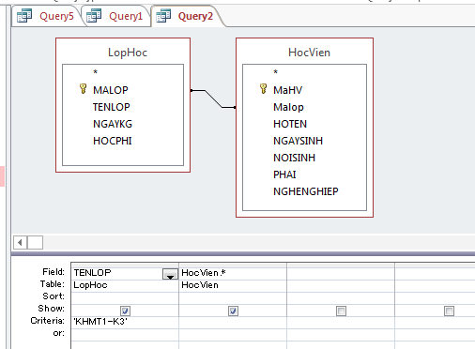
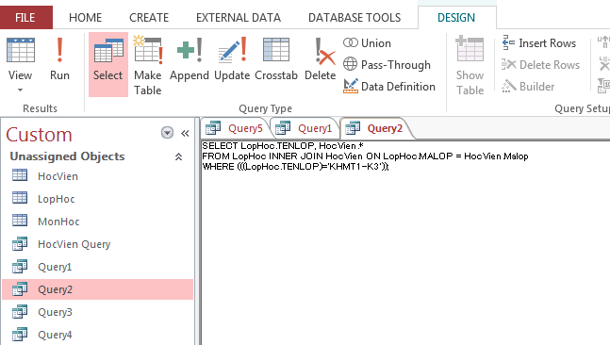
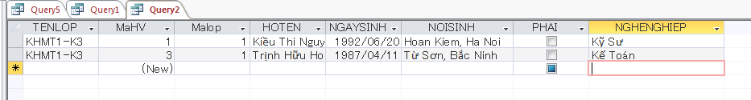
A.4. Các hình thức hiển thị Query
VD:
Design View
SQL View
DataSheet View

Slide 30
A.5. LƯU VÀ ĐIỀU CHỈNH
Lưu : Khi hoàn tất thiết kế hoặc hiệu chỉnh cần lưu lại Menu File/Save. nếu không khi đóng Acces sẽ hỏi bạn cần lưu không.
Hiệu chỉnh: Thiết kế trong Query : Chọn Query và click chức năng Design , hoặc sửa câu lệnh trong phần SQL View
Sao chép Query : Chọn Query/Copy ⇒Paste/ save lại với tên query mới.
Xóa : Chọn Query/ Nhấn Delete / Yes

Slide 31
IV. Truy vấn (Queries): Các câu lệnh truy xuất
A. TRUY XUẤT DỮ LIỆU SELECT QUERY
1. SELECT QUERY
Select query là loại truy vấn dùng trích - lọc - kết xuất dữ liệu từ nhiều nguồn khác nhau từ CSDL ra một bảng kết quả.
Ở câu lệnh truy xuất nào cũng cần dùng từ “Select”
Cấu trúc cơ bản: SELECT <Tên cột (Field)>
From <Tên Table hoặc danh sách các quan hệ>
Note: select * là chọn tất cả các cột (các thuộc tính) có trong bảng cần truy xuất
Vi dụ: Select HOTEN, NGAYSINH
From HocVien
=>Liệt kê họ tên và ngày sinh của tất cả các học viên trong danh sách
Select *
From Khoa
=> Liệt kê tất cả các thông tin của các Khoa có trong trường ĐHCN HN

Slide 32
IV. Truy vấn (Queries): Các câu lệnh truy xuất
A. TRUY XUẤT DỮ LIỆU SELECT QUERY
2. Một số phép tổng hợp cơ bản trong Query
-Where: Truy xuất dữ liệu có kèm theo biểu thức điều, có thể xuất hiện hoặc không trong câu truy xuất, tùy theo yều câu của người dùng.
Cấu trúc cơ bản: SELECT <Tên cột>
From <Tên Table hoặc danh sách các quan hệ
Where <Điều kiện>
Ví dụ : Select *
From HocVien
Where NGHENGHIEP = 'Kỹ Sư'
=>Tìm những học viên đang theo học mà có nghề nghiệp là Kỹ Sữ
Select Count(MaNV)
From NhanVien
Where Nhom = “DR21”
=>Tính số nhân viên thuộc nhóm DR21 trong công ty.

Slide 33
IV. Truy vấn (Queries): Các câu lệnh truy xuất
2. Một số phép tổng hợp cơ bản trong QUERY
- As : đặt tên mới cho field (cột) trong câu truy xuất
- Count: đếm những bản record phù hợp với điều kiện truy xuất
- Sum : tính tổng;
- AVG : tính trung bình cộng;
- Max : xác định giá trị lớn nhất;
- Min : xác định giá trị nhỏ nhất
Cấu trúc cú pháp:
- Select <Tên cột(Tên field )> As [<Tên field mới>]
- Select Count(< Tên cột(Tên field )> )
- Select Sum(< Tên cột(Tên field )> )
- Select Avg((< Tên cột(Tên field )> ) -
- Select Min((< Tên cột(Tên field )> )
- Select Max((< Tên cột(Tên field )> )
Note:
AS Có thể dùng kết hợp với các phép tổng hợp khác như: Count, min, max, Avg…vv

Slide 34
IV. Truy vấn (Queries): Các câu lệnh truy xuất
2. Một số phép tổng hợp cơ bản trong QUERY
Vi dụ:
Tính số lượng những học viên có ngày sinh lớn hơn hoặc bằng 1/1/1989
SELECT Count(NGAYSINH) As [Số Lượng]
FROM HocVien
Where NGAYSINH >= #1989/1/1#
Tính điểm thi trung bình cho sinh viên có mã sinh viên là A01
SELECT AVG(Diem) AS [Điểm TB]
FROM KetQua
Where MaSV="A01“
Tính tổng số tiền học bổng mà nhà trường trao cho sinh viên trong năm 2010
SELECT Sum(HocBong) AS [Tổng HB]
FROM DVSV
Where NamHoc = 2010

Slide 35
IV. Truy vấn (Queries): Các câu lệnh truy xuất
2. Một số phép tổng hợp cơ bản trong QUERY
- Having : Chọn trường làm diều kiện lọc dữ liệu sau khi đã lọc nhóm
- Group by: Gộp các dòng có giá trị giống nhau trên cột thành một nhóm
- Order By: Chọn trường sắp xếp dữ liệu, mặc nhiên là sắp xếp tăng dần.
- Distinct: chọn nhưng loại bỏ các cột trùng lắp thông tin
- Top <n> : chọn n dòng đầu tiên trong bảng (hoặc n dòng cuối bảng nếu dùng thêm order by Desc)
Cấu trúc cú pháp:
Select Distinct (< Tên cột(Tên field )> )
Select top <n> < Tên cột(Tên field )>
Group By < Tên cột(Tên field )>
Having (Biểu thức điều kiện)
ORDER BY < Tên cột(Tên field )> DESC : giảm dần hoặc ASC: tăng dần
Trong một lệnh truy vấn tổng hợp, ngoại trừ thành phần SELECT bắt buộc phải đặt lên đầu,
Thứ tự của các thành phần khác trong câu truy vấn là tùy ý. Nhưng
thứ tự dịch một lệnh truy vấn tổng hợp là như sau:
FROM-> Where-> Group By-> Having-> Select-> Order by

Slide 36
IV. Truy vấn (Queries): Các câu lệnh truy xuất
2. Một số phép tổng hợp cơ bản trong QUERY
Ví Dụ:
SELECT MaSV, AVG(Diem) AS [Điểm TB]
FROM KetQua
Group By Masv
=>tính điểm thi trung bình cho tất cả các sinh viên trong danh sách
SELECT HoSV, TenSV, NgaySinh, HocBong
FROM DMSV
ORDER BY NgaySinh DESC;
=>Lập danh sách các nhân viên theo thứ tự giảm dần của ngày sinh
Select mahang, sum([soluong])
From banhang
where month([ngayban])=7
Group by mahang
Having sum([soluong])>20;
=> Liệt kê những mặt hàng và số lượng từng mặt hang có số lượng bán lớn hơn 20 vào tháng 7

Slide 37
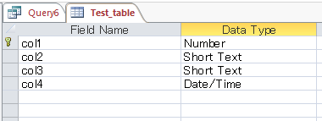
IV. Truy vấn (Queries): Các câu lệnh truy xuất
3. Các Lệnh cập nhật, thêm, sửa, xóa bản ghi(record), tạo bảng
a, Truy vấn tạo bảng
- Tạo bảng mới từ 1 bảng hoặc nhiều bảng đã có trong CSDL
Cú pháp: Select <Field select> into <New Table name>
From <Old Table name>
Where <Condition>
Ví dụ Select Mahang, tenhang into Luu
From Dskhang
Where Mahang Like “A*”;
- Tạo bảng mới không tham chiếu từ bảng cũ
Cú pháp: Create table <Table name>(
<Field1> <Type>(Size), <Field2><Type>(Size),…,
Primary key <Fieldname key>
)
Ví dụ CREATE TABLE Test_table (
col1 INTEGER NOT NULL,col2 CHAR(25),
col3 CHAR(25) NOT NULL,col4 DATETIME,
PRIMARY KEY (col1)
)

Slide 38
IV. Truy vấn (Queries): Các câu lệnh truy xuất
3. Các Lệnh cập nhật, thêm, sửa, xóa bản ghi(record), tạo bảng
b, Truy vấn thêm bản ghi (lấy dữ liệu đã có từ bảng khác)
Cú pháp: Insert into <append Table name>
Select <field select>
From <Table name>
Where <Condition>
Ví dụ: Insert into Luu
Select HOTEN, NGAYSINH, NGHENGHIEP
From Luu1
Where Year(NGAYSINH)>1987
Nếu chỉ thêm 1 bản ghi mới với các giá trị cụ thể thì ta thực hiện câu lệnh:
Insert into <Table name> (<Field list>)
values (<append values>)
Ví dụ:
Insert into Luu ( HOTEN, NGAYSINH, NGHENGHIEP )
VALUES ("Nguyen Thanh Hinh", #1988/03/23#, "Hoc Sinh");

Slide 39
IV. Truy vấn (Queries): Các câu lệnh truy xuất
3. Các Lệnh cập nhật, thêm, sửa, xóa bản ghi(record), tạo bảng
c, Truy vấn cập nhật bản ghi
Cú pháp: Update <Update Table name>
Set <Field name>=<Express>
Where <Condition>
Ví dụ Update LopHoc
set HOCPHI = HOCPHI +200000
Where MALOP=”2”;
d, Truy vấn xóa bản ghi
Cú pháp: Delete <Table.*>
From <Delete Table name>
Where <Condition>
Ví dụ: Xóa những lớp học đã quá hạn (những lớp có ngày khai giảng trước tháng 10/4/2017.
Delete LopHoc.*
FROM LopHoc
Where NGAYKG < #2017/04/10#

Slide 40
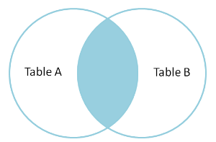
IV. Truy vấn (Queries): Các câu lệnh truy xuất
4. Truy Vấn Dựa Trên Nhiều Bảng Dữ Liệu
- Để tạo truy vấn dựa trên nhiều bảng dữ liệu thì các bảng đó phải được thiết lập mối quan hệ.
Khi các bảng dữ liệu được thiết lập mối quan hệ thì trường nối với nhau gọi là trường liên kết.
Trong access phân biệt 3 loại liên kết sau:
a. Liên kết nội (Inner join)
Đây là loại liên kết rất phổ biến nhất giữa 2 bảng dữ liệu. Trong đó dữ liệu khi thể hiện trên Datasheet sẽ gồm những bản ghi mà dữ liệu chứa trong trường liên kết ở hai bảng phải giống nhau hoàn toàn. Các bản ghi chỉ xuất hiện ở một trong hai bảng sẽ bị loại.
VD:
Select NhanVien.HoNV, NhanVien.TenNV, Team.TenT
From Team Inner Join NhanVien ON Team.MaT = NhanVien.MaT

Slide 41
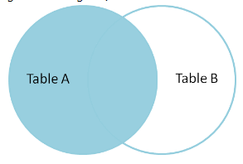
IV. Truy vấn (Queries): Các câu lệnh truy xuất
4. Truy Vấn Dựa Trên Nhiều Bảng Dữ Liệu
b. Liên kết ngoại (Outer join)
Đây là loại liên kết cho phép dữ liệu thể hiện trên Dynaset của một trong hai bảng tham gia có nội dung trường liên kết không giống nội dung trong trường tương ứng của bảng còn lại. Liên kết ngoại được chia làm các loại sau:
-Left Outer Join: Trong kiểu liên kết này, dữ liệu ở bảng bên "A" thể hiện toàn bộ trên Dynaset và chỉ những bản ghi bên bảng "B" có nội dung trong trường liên kết giống trường tương ứng bên bảng "A"
VD: A LEFT OUTER JOIN B
- Giá trị trả về gồm toàn bộ các bản record có trong bảng A, và những bản record trong
bảng B mà giá trị của trường liên kết giống với bảng A.
-Với các bản ghi không có mặt trong bảng B thì các cột từ B được điền NULL.
Các bản ghi chỉ có trong B mà không có trong A sẽ không được trả về.

Slide 42
IV. Truy vấn (Queries): Các câu lệnh truy xuất
4. Truy Vấn Dựa Trên Nhiều Bảng Dữ Liệu
b. Liên kết ngoại (Outer join)
-Right Outer Join: Trong kiểu liên kết này, dữ liệu ở bảng bên "nhiều" thể hiện toàn bộ trên Dynaset và chỉ những bản ghi bên bảng "1" có nội dung trong trường liên kết giống trường tương ứng bên bảng "nhiều".
VD: A Right Outer Join B
- Giá trị trả về gồm toàn bộ các bản record có trong bảng B, và những bản
record trong bảng A giá trị của trường liên kết giống với bảng B.
- Với các bản ghi không có mặt trong bảng A thì các cột từ A được điền NULL.
Các bản ghi chỉ có trong A mà không có trong B sẽ không được trả về.
c. Union và Union All
- Được sử dụng khi muốn trả về 1 tập hợp bằng việc gom chung lại 2 tập hợp cùng cấu trúc
Điểm khác biệt giữa 2 từ khóa là:
Sử dụng Union sẽ loại bỏ bớt các dòng trùng nhau trước khi trả về kết quả.
Số lượng dòng của tập kết quả luôn luôn <= tổng số dòng của 2 tập đem gom lại.
Sử dụng Union all sẽ lấy hết tất cả các dòng của 2 tập hợp đem gom lại.
Số lượng dòng của tập kết quả luôn luôn = tổng số dòng của 2 tập đem gom lại.
Table B
Table A
Table B
Table A

Slide 43
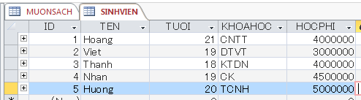
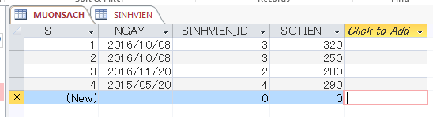
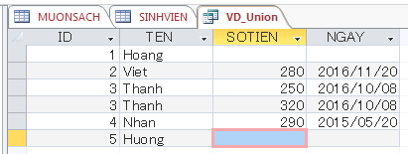
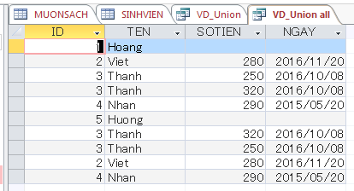
IV. Truy vấn (Queries): Các câu lệnh truy xuất
4. Truy Vấn Dựa Trên Nhiều Bảng Dữ Liệu
d. Union và Union All
Vd sử dụng: cho 2 bảng SINHVIEN và MUONSACH trong CSDL: QLMS
SINHVIEN
MUONSACH
Sử dụng UNION:
Select ID, TEN, SOTIEN, NGAY
From SINHVIEN Left Outer Join MUONSACH ON SINHVIEN.ID = MUONSACH.SINHVIEN_ID
UNION Select ID, TEN, SOTIEN, NGAY
From SINHVIEN Right Outer Join MUONSACH ON SINHVIEN.ID = MUONSACH.SINHVIEN_ID;
Ví dụ trên cho kết quả:
Ví dụ trên cho kết quả:
Sử dụng UNION All:
Select ID, TEN, SOTIEN, NGAY
From SINHVIEN Left Outer Join MUONSACH ON SINHVIEN.ID = MUONSACH.SINHVIEN_ID
UNION ALL Select ID, TEN, SOTIEN, NGAY
From SINHVIEN Right Outer Join MUONSACH ON SINHVIEN.ID = MUONSACH.SINHVIEN_ID;

Slide 44
IV. Truy vấn (Queries): Các câu lệnh truy xuất
B. CÁC PHÉP TOÁN VÀ HÀM SỬ DỤNG TRONG QUERY
1, Các phép toán thông thường
Ký hiệu | Tên | Cú pháp | Ví dụ
+ | Cộng | A+B
- | Trừ | A-B
* | Nhân | A*B
/ | Chia | A/B
^ | Lũy thừa | A^B | 10^3 =1000
\ | Chia nguyên | A\B | 10\3 =3
MOD | Chia dư | A MOD B | 10 MOD 3 =1
2, Các phép toán so sánh
Ký hiệu | Ý nghĩa
= | Bằng
> | Lớn hơn
< | Nhỏ hơn
>= | Lớn hơn hoặc bằng
<= | Nhỏ hơn hoặc bằng
<> | Khác

Slide 45
IV. Truy vấn (Queries): Các câu lệnh truy xuất
B. CÁC PHÉP TOÁN VÀ HÀM SỬ DỤNG TRONG QUERY
3, Các phép toán logic
a, Cú pháp: NOT A
Trong đó A là một biểu thức logic
Ý nghĩa: Nếu A đúng thì NOT A là sai và ngược lại
VD: Select Hoten, NgaySinh
From HocSinh
Where HoTen Not Like “Ng*”
=> Liệt kê những học sinh có họ tên không bắt đầu bằng Ng
b, Phép AND
Cú pháp: A AND B
Trong đó A và B là những biểu thức logic
Ý nghĩa: Cho kết quả đúng nếu A và B đúng, ngược lại thì cho kết quả sai
VD:
Select Hoten, Ngaysinh
From HocSinh
Where Month(NgaySinh) = 9 And Year(NgaySinh)= 1990
=> Tìm những học sinh sinh tháng 9 vào năm 1990

Slide 46
IV. Truy vấn (Queries): Các câu lệnh truy xuất
B. CÁC PHÉP TOÁN VÀ HÀM SỬ DỤNG TRONG QUERY
3, Các phép toán logic
c, Phép OR
Cú pháp: A OR B
Trong đó A và B là những biểu thức logic
Ý nghĩa: Cho kết quả đúng nếu có ít nhất A hay B và cho kết quả sai nếu cả A và B đều sai.
VD:
Select Hoten, Ngaysinh
From HocSinh
Where Month(NgaySinh) = 9 OR Month(NgaySinh) = 10
Tìm những học sinh sinh tháng 9 hoặc tháng 10
d, Phép IN
Cú pháp: IN (<Giá trị 1>, <Giá trị 2>, …, <Giá trị N>)
Ý nghĩa: Cho kết quả đúng nếu giá trị cần so sánh bằng một trong các <Giá trị 1>, <Giá trị 2>, …, <Giá trị N>, ngược lại thì cho kết quả sai.
VD:
MaLop IN (“TH2A”,”TH2B”,”TH2C”);

Slide 47
IV. Truy vấn (Queries): Các câu lệnh truy xuất
B. CÁC PHÉP TOÁN VÀ HÀM SỬ DỤNG TRONG QUERY
4. Phép đối sánh mẫu LIKE
a) Cú pháp : LIKE <*Mẫu dữ liệu*>
b) Ý nghĩa
So sánh dữ liệu với mẫu dữ liệu của Like, nếu chuỗi dữ liệu thỏa mẫu dữ liệu thì cho kết quả đúng, ngược lại thí cho kết quả sai.
Note:
A Like “B*” : tìm những bản record có field A bắt đầu bằng ký tự B
A Like “*B*” : tìm những bản record mà field A chứa ký tự B
A Like “*B” : tìm những bản record mà field A có kết thúc là ký tự B
VD:
Select *
From HocSinh
Where QueQuan Like “Bắc*”
=>tìm những học sinh có quên quán bắt đầu bằng chuỗi Bắc

Slide 48
IV. Truy vấn (Queries): Các câu lệnh truy xuất
B. CÁC PHÉP TOÁN VÀ HÀM SỬ DỤNG TRONG QUERY
5. Phép toán BETWEEN ... AND
a) Cú pháp :BETWEEN <Giá trị nhỏ> AND <Giá trị lớn>
b) Ý nghĩa
Cho kết quả đúng nếu giá trị đem so sánh nằm trong giới hạn <Giá trị 1> và <Giá trị 2>, ngược lại cho kết quả là sai.
VD: Select HoTen, NgaySinh
From HocSinh
Where NgaySinh Between #1/1/1987# And #1/1/1990#
6. Hàm IIF()
a) Cú pháp :IIF(<BT logic>, <Biểu thức 1>, <Biểu thức 2>)
Trong đó <BT logic> là biểu thức chỉ cho kết quả đúng hoặc sai
b) Ý nghĩa
Nếu <BT logic> đúng thì cho kết quả là <Biểu thức 1>
Nếu <BT logic> sai thì cho kết quả là <Biểu thức 2>
VD: Select Sum(IIF(Phai="Nữ",1,0)) AS [Tổng sinh viên nữ]
From HocSinh
=>Tính tổng số học sinh nữ trong danh sách học sinh

Slide 49
B. THIẾT KẾ SELECT QUERY
I. THỰC HIỆN SELECT QUERY Với DESIGN VIEW
II. THỰC HIỆN SELECT QUERY Với SQL VIEW

Slide 50
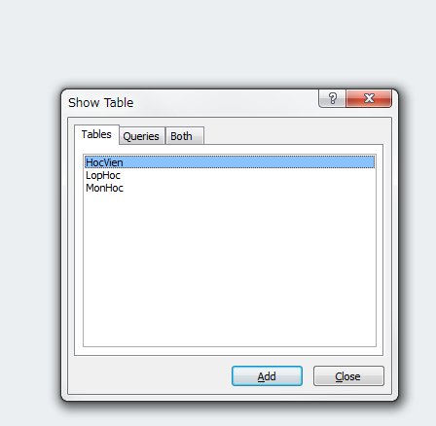
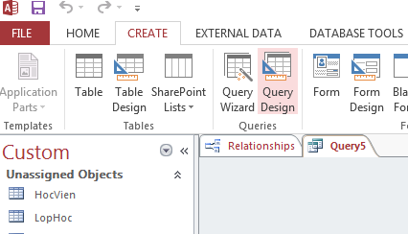
I. THỰC HIỆN SELECT QUERY VỚI DESIGN VIEW
Mở cửa sổ Design View
Từ cửa sổ Database :
Chọn Query khung bên trái, chọn Create Query in design khung bên phải.

Slide 51
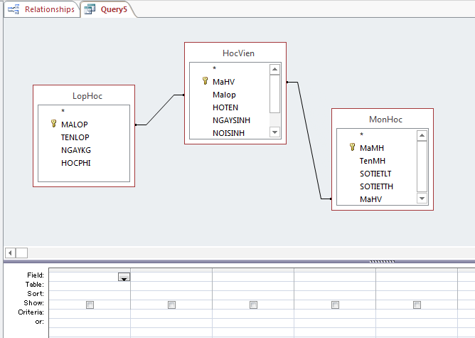
I. THỰC HIỆN SELECT QUERY VỚI DESIGN VIEW
Chọn các Table tham gia vào Select Query
Cửa sổ Query có dạng:
- Khung trên chứa các Table, Query tham gia
- Khung dưới chứa các Field đưa vào Query:
+ Dòng Field : Chứa các Field
+ Dòng Table chứa tên table của Field được chỉ định.
+ Dòng Sort : Sắp xếp các mẫu tin
+ Dòng show : Hiển thị hoặc không hiển thị các filed chỉ định
+ Dòng Crieria : Dùng khai báo tiêu chuẩn lọc.
+ Dòng Or khai báo bổ sung điều kiện lọc

Slide 52
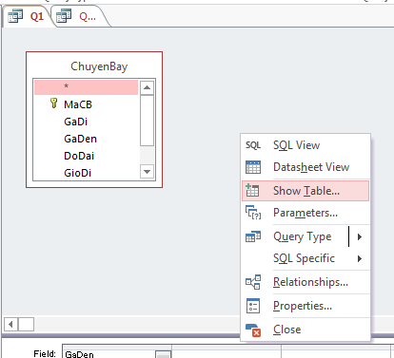
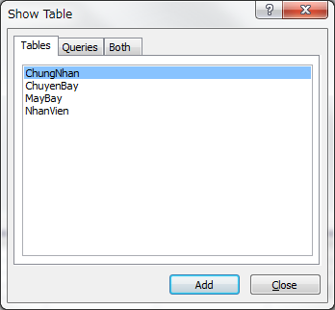
I. THỰC HIỆN SELECT QUERY VỚI DESIGN VIEW
Thêm hay bỏ bớt các Table tham gia vào Select Query.
Thêm : Trong Query Design chọn Meu Query\Show Table.
Add các Table cần đưa vào
Bớt : Chọn Table nhấn Delete (hay Menu Query\Remove Table) để xóa
Khai báo tiêu chuẩn vấn tin (Criterial)
VD:
> 234 | Trị field lớn hơn 234
BetWeen #2/2/1997# and #1/12/1997# | Trị field từ ngày 2/2/1997 đến 1/12/1997
>= ”Callahan” | Trị Field có tên “Callahan” trở lên
Like “Smith” | Trị Field có chứa đoạn ký tự “Smith”

Slide 53
I. THỰC HIỆN SELECT QUERY VỚI DESIGN VIEW
Khai báo tiêu chuẩn vấn tin (Criterial)
VD:
Like “th*” | Có ký tự đầu “th”
Like “*/10/99” | Có ket thuc la chuoi “/10/99”
Not like “H*” | Không có ký tự đầu = H
Not 2 | Trị Field khác 2
In(“Canada”,”UK”) | Là Canada hoac UK
Len([TenNV]) > Val(30) | Tên nhân viên có chiều dài hơn 30 kí tự
Right([MaDH],2)=”99” | Các đơn hàng có 2 ký tự cuối là 99
Between Date() And DateAdd(“m”,3,Date()) | Thời gian từ hôm nay đến 3 tháng tới
NgayDH) - Date()<30 | Trước 30 ngày so với ngày hiện tại
Year([NgayDH])=1998 | Đơn đặt hàng trong năm 1998

Slide 54
I. THỰC HIỆN SELECT QUERY VỚI DESIGN VIEW
Dòng Total trong cửa sổ Design View Query
Mặc định dòng total không có , Muốn hiện thị : Design\Totals
Sum | Tổng giá trị trong một Field
Avg | Trị trung bình của một Field
Min | Trị nhỏ nhất trong một Field
Max | Trị lớn nhất trong một Field
Count | Số các trị trong field không đếm trị Null
StDev | Độ lệch chuẩn của các trị trong một Filed
Var | sự biến thiên của trị trong một Field
Group by | Định nghĩa các nhóm muốu thực hiện tính toán
Expression | Phối hợp nhiều hàm trong một biểu thức
Where | Mà không dùng định nghĩa nhóm Chỉ định tiêu chuẩn của một field

Slide 55
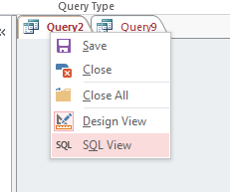
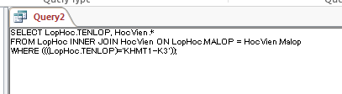
II. THỰC HIỆN SELECT QUERY SQL VIEW
Từ cửa sổ Design view chọn Menu View\SQL View
Ví dụ 1 :
SELECT *
FROM NhanVien
Ví dụ 2 :
SELECT N.MaNCC, TenNCC, TenHang, DonViTinh, DonGia
FROM NhaCungCap N, MatHang M
WHERE N.MaNCC=M.MaNCC And (M.MaNCC=2 Or [M.MaNCC=4);

Slide 56
IV. Truy vấn (Queries): Các câu lệnh truy xuất
5. Thực hành: Luyện tập
Cho 1 CSDL gồm các bảng có các thuộc tính, khóa chính và khóa ngoài như sau:
+DMKhoa
(MaKhoa ,TenKhoa )
+DMSV
(MaSV , MaKhoa, HoSV , TenSV, Phai, NgaySinh, NoiSinh, HocBong)
+DMMH
(MaMH ,TenMH ,SoTiet)
+KetQua
(MaSV , MaMH, LanThi , Diem)
Yêu Cầu:
-Tạo CSDL tên QLDSV gồm các thông tin như phía trên.
- Tạo Relationships cho CSDL này
- Sau đó nhập liệu cho các bảng như sau

Slide 57
IV. Truy vấn (Queries): Các câu lệnh truy xuất
5. Thực hành: Luyện tập
Dữ liệu nhập vào các bảng:
/*=======NHAP DU LIEU DMMH======*/
Insertinto DMMH(MaMH,TenMH,SoTiet)
values('01','Cơ Sở Dữ Liệu',65)
values('02','Trí Tuệ Nhân Tạo',45)
values('03','Truyền Tin',34)
values('04','Đồ Họa',60)
values('05','Văn Phạm',28)
values('06','Lập Trình Csharp',38)
/*======NHAP DU LIEU DMKHOA=====*/
Insertinto DMKhoa(MaKhoa,TenKhoa)
values('AV','Anh Văn')
values('TH','Tin Học')
values('TR','Triết')
values(' VLY ','Vật Lý')
/*===========NHAP DU LIEU DMSV========*/
Insertinto DMSV(MaSV,HoSV,TenSV,Phai,NgaySinh,NoiSinh,MaKhoa,HocBong)
values('A01','Nguyễn Thị','Hải','Nữ','23/02/1990','Hà Nội','TH',130000)
values('A02','Trần Văn','Chính','Nam','24/12/1992','Bình Định',' VLY ',150000)
values('A03','Lê Thu Bạch','Yến','Nữ','21/02/1990','TP Hồ Chí Minh','TH',170000)
values('A04','Trần Anh','Tuấn','Nam','20/12/1988','Hà Nội','AV',800000)
values('B01','Trần Thanh','Mai','Nữ','12/08/1991','Hải Phòng','TR',0)
values('B02','Trần Thị Thu','Thủy','Nữ','02/01/1991','Bắc Giang','AV',0)
/*====NHAP DU LIEU BANG KET QUA====*/
Insertinto KetQua(MaSV,MaMH,LanThi,Diem)
values('A01','01',1,3)
values('A01','01',2,6)
values('A01','02',2,6)
values('A01','03',1,5)
values('A02','01',1,4.5)
values('A02','01',2,7)
values('A02','03',1,10)
values('A02','05',1,9)
values('A03','01',1,2)
values('A03','01',2,5)
values('A03','03',1,2.5)
values('A03','03',2,4)
values('A04','05',2,10)
values('B01','01',1,7)
values('B01','03',1,2.5)
values('B01','03',2,5)
values('B02','02',1,6)
values('B02','04',1,10)

Slide 58
IV. Truy vấn (Queries): Các câu lệnh truy xuất
5. Thực hành: Luyện tập
Tiếp sau đó thực hiện các yêu cầu dưới đây:
1. Liệt kê danh sách sinh viên, gồm các thông tin sau: Mã sinh viên, Họ sinh viên, Tên sinh viên, Học bổng. Danh sách sẽ được sắp xếp theo thứ tự Mã sinh viên tăng dần.
2. Thông tin các sinh viên gồm: Họ tên sinh viên, Ngày sinh, Học bổng. Thông tin sẽ được sắp xếp theo thứ tự Ngày sinh tăng dần và Học bổng giảm dần.
3. Danh sách các môn học có tên bắt đầu bằng chữ T, gồm các thông tin: Mã môn, Tên môn, Số tiết.
4. Cho biết những sinh viên có ngày sinh từ ngày 01/01/1991 đến ngày 05/06/1992 gồm các thông tin: Mã sinh viên, Ngày sinh, Nơi sinh, Học bổng.
5. Danh sách những sinh viên có tuổi từ 20 đến 25, thông tin gồm: Họ tên sinh viên, Tuổi, Tên khoa.
6. Cho biết thông tin về mức học bổng của các sinh viên, gồm: Mã sinh viên, Phái, Mã khoa, Mức học bổng. Trong đó, mức học bổng sẽ hiển thị là “Học bổng cao” nếu giá trị của field học bổng lớn hơn 500,000 và ngược lại hiển thị là “Mức trung bình”
7. Cho biết tổng sinh viên và tổng sinh viên nữ.
8. Danh sách sinh viên sinh vào mùa xuân năm 1990, gồm các thông tin: Họ tên sinh viên, Phái, Ngày sinh.

Slide 59
V. Form – Biểu Mẫu Trong Access
Công dụng và khái quát về biểu mẫu
Biểu mẫu (Form) là phương tiện giao diện cơ bản giữa người dùng và Access, thông tin trong biểu mẫu được lấy từ bảng, có thể thiết kế các biểu mẫu cho nhiều mục đích khác nhau:
➢Hiển thị và chỉnh sửa dữ liệu: Đây là công việc thông dụng nhất của biểu mẫu. Sử dụng biểu mẫu để thay đổi, bổ sung, xoá dữ liệu thì dễ dàng hơn.
➢Nhập các dữ liệu: Có thể thiết kế biểu mẫu dùng để nhập dữ liệu mới vào CSDL hoặc để cung cấp dữ liệu cho việc tự động hoá tính toán.
➢ Và còn nhiều mục đích khác.
2. Cách tạo Form
Để tạo form, chọn tab Create trên thanh
Ribbon, chọn cách tạo form bằng
các nút lệnh trong nhóm lệnh Forms.

Slide 60

V. Form – Biểu Mẫu Trong Access
2. Cách tạo Form
-From: Tạo một form dựa trên dữ liệu nguồn là Table/Query
-From Design :Tạo một From mới trống và hiển thị nó trong chế độ Design View
-Blank Form : Tạo một Form trống, Form mới không bị ràng buộc với một nguồn dữ liệu, mở ra trong chế độ Layout View
-Form Wizard: Hỗ trợ thiết kế Form đơn giản :Wizard yêu cầu các nguồn dữ liệu, chọn Field hiển thị…
-Navigation Form: Cho phép người dùng dễ dàng di chuyển giữa các thành phần trong form (Tab)

Slide 61
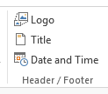
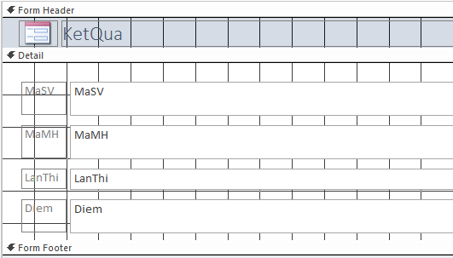
V. Form – Biểu Mẫu Trong Access
3. Các thành phần trong cửa sổ thiết kế Form
-Form Header: Chứa nội dung tiêu đề Form
-Form Footer: Chứa nội dung của phần cuối Form
-Detail: Chứa nội dung chính của Form, hiện thị nội dung trong dữ liệu nguồn của Form hoặc các control đưa vào từ toolbox

Slide 62
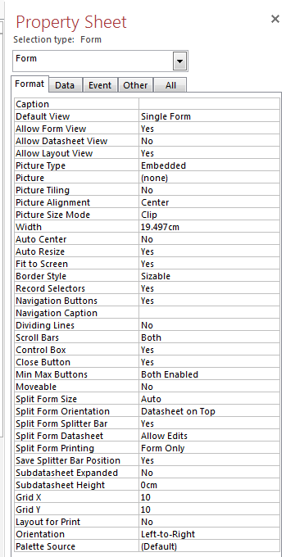
V. Form – Biểu Mẫu Trong Access
4. Thiết lập các thuộc tính của Form
*Các thuộc tính trong Properties Sheet được hiển thị theo từng nhóm:
+ Format
+ Data
+ Event
+ Other
+ All
Thao tác trên access:
- Chọn form cần thiết lập thuộc tính.
- Vào Tab Design->Property Sheet
- Chọn thuộc tính form

Slide 63
V. Form – Biểu Mẫu Trong Access
4. Thiết lập các thuộc tính của Form
-Format: Các thuộc tính quan trọng trong nhóm Format
Thuộc tính | Công dụng
Caption | Tạo tiêu đề cho form.
Default view | Thiết lập dạng hiển thị của form. - Single Form chỉ hiển thị một Recor tại một thời điểm - Continuous Form: hiển thị các record liên tiếp nhau. - Datasheet hiển thị dữ liệu dạng bảng.
Scroll Bar | Thiết lập chế ñộ hiển thị thanh cuộn.
Record Selectors | Bật/tắt thanh chọn record.
Navigation Buttons | Bật/tắt các nút duyệt record.
Dividing lines | Bật/tắt các đường kẻ phân cách các phần của form.
Auto Center | Tự động hiển thị form ngay giữa màn hình.
Border Style | Chọn kiểu đường viền của form.
Min Max botton | Bật/tắt nút Max/Min.
Close Button | Bật/tắt nút close form.
Picture Alignment | Canh vị trí cho các picture trên form.

Slide 64
V. Form – Biểu Mẫu Trong Access
4. Thiết lập các thuộc tính của Form
- Data: Các thuộc tính quan trọng trong nhóm Data
Thuộc tính | Công dụng
Record Source | Chọn dữ liệu nguồn cho form.
Filter | Khai báo điều kiện lọc.
Order by | Khai báo field cần sắp xếp số liệu.
Allow filter | Cho phép/không cho phép lọc các record.
Allow Edits | Cho phép/ không cho phép chỉnh sửa.
Allow Additions | Cho phép nhập thêm các record hay không.
- Event: Gán lệnh, gọi tới các biểu thức, hoặc macro hay code module nào đó theo yêu cầu (tự tìm hiểu thêm về cách sử dụng)
- Other: tự tìm hiểu thêm
- All: tổng hợp các tất cả các thuộc tính của Form

Slide 65












V. Form – Biểu Mẫu Trong Access
5. Tùy biến của form trong chế độ Desing view .
Các control có trong form :
Control | Tên | Ý Nghĩa
 | TextBox | Có 2 loại: -Bound control: chứa nội dung của field -Unbound control: không có dữ liệu nguồn, hay dùng để nhập công thức tính toán
 | Label | Sử dụng để tạo nhãn hoặc hyperlink
 | Button | Nút lệnh để thực hiện khi click
 | Tab | Hiển thị dữ liệu thành từng nhóm trên nhiều tab khác nhau
 | Hyperlink | Tạo hyperlink
 | WebBrower | Cửa sổ trình duyệt
 | Navigation | Tab dùng để hiện thị form hoặc report trong CSDL
 | Combo Box | Drop-down menu cho phép chọn 1 tùy chọn trong danh sách có thể thêm tùy chọn mới
 | List Box | Drop-down menu cho phép chọn 1 tùy chọn trong danh sách không thể thêm tùy chọn mới
 | Check Box | Hộp chọn, có 2 trạng thái là check và uncheck
 | Attachment | Sử dụng cho những field có kiểu attachment
 | SubForm/Subreport | Tạo subform hoặc report
 | Image | Hình loại Bitmap

Slide 66
V. Form – Biểu Mẫu Trong Access
6. Cách tạo các control có hỗ trợ của chức năng Wizard
Command button :
♦ Record Navigation: chứa các lệnh di chuyển giữa các record như:
-Go To First Record: di chuyển đến record đầu,
-Go To Last Record: di chuyển đến record cuối,
-Go To Next Record: di chuyển đến record kế record hiện hành,
-Go To Previous Record: di chuyển đến record trước record hiện hành.
Các lệnh này thường dùng để tạo thanh navigation buttons trên form.
♦ Record Operations: gồm các lệnh thêm record hoặc xóa record như:
-Add New Record: Thêm record mới.
-Delete Record: Xóa record.
-Duplicate Record: Tạo các record có giá trị trùng ở tất cả các field.
-Print Record: In mẩu tin hiện tại
-Save Record: lưu những thay đổi trước khi chuyển đến record tiếp theo.
-Undo Record: Hủy sự thay đổi sau cùng.

Slide 67
V. Form – Biểu Mẫu Trong Access
6. Cách tạo các control có hỗ trợ của chức năng Wizard
Command button :
♦ Form Operations: gồm các lệnh về form
-CloseForm: đóng form hiện hành.
-Print Current Form: in form hiện hành.
-Open Form: Mở một form khác.
♦ Report Operations: gồm các lệnh về Report
-Open Report: mở report.
-Preview Report: xem một report trước khi in.
-Print Report: in report.
♦ Application: gồm lệnh liên quan đến ứng dụng như Quit Application.
♦ Miscellaneous: chứa những lệnh tổng hợp: Run Query, Run Macro...
-Chọn lệnh cho nút trong khung Action, click Next.
-Chọn Text hoặc Picture hiển thị trên nút, click Next.
-Đặt tên cho nút, Finish.

Slide 68
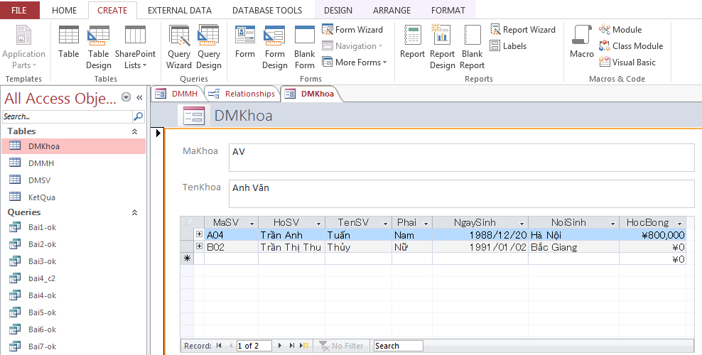
V. Form – Biểu Mẫu Trong Access
7. Thực hành
7.1 Tạo một Single Form
Chọn 1 table trong CSDL, sau đó trong tab CREATE->FORM
• Single form hiển thị một record tại một thời điểm.
• Mặc định mỗi field hiển thị trên một dòng và theo thứ tự của các field trong bảng hoặc query dữ liệu nguồn .
Note: Nếu là bảng cha có liên kết với bảng con, thì kết quả form sẽ hiển thị các record quan hệ trong bảng con.
Ví dụ: tạo form DMSV:

Slide 69
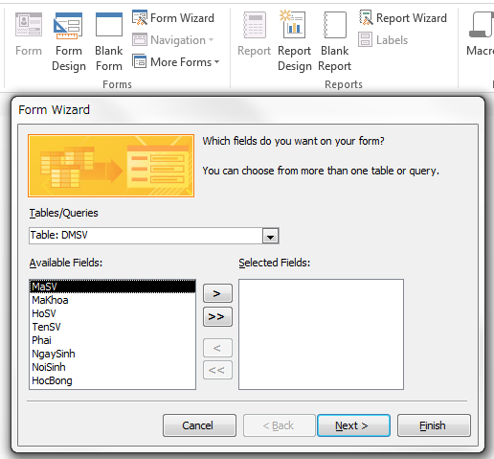
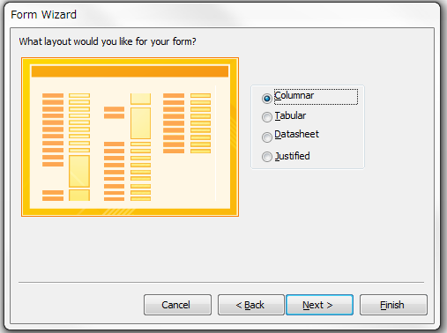
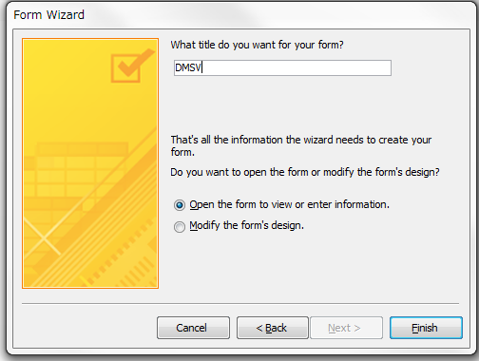
V. Form – Biểu Mẫu Trong Access
7.2 Tạo Form bằng chức năng Form Wizard
•Là công cụ tạo Form qua các bước trung gian với một loạt câu hỏi gợi ý giúp xây dựng From phù hợp nhất.
Chọn tab CREATE->Form Wizard->chọn table và các field làm dữ liệu cho form->next.
Sau đó chọn các dạng form cần tạo ở cửa sổ Form Wizard, đặt tên cho form->Finish.

Slide 70
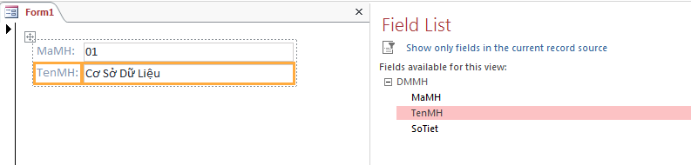
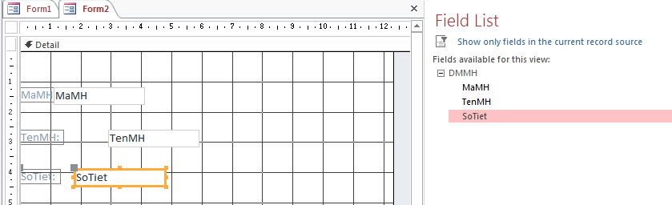
V. Form – Biểu Mẫu Trong Access
7.3 Tạo Form bằng Design
•Thiết kế From bằng tay mà không có sự hỗ trợ của Access
7.3.1 Layout View ( Blank Form)
Cách tạo:
-Chọn tab Create trên thanh Ribbon, click nút Blank Form trong nhóm lệnh Forms.
-Xuất hiện một form trắng ở chế độ Layout view.
-Drag chuột kéo các field từ field list vào form.
7.3.1 Layout View ( Blank Form)
Cách tạo:
-Chọn tab Create trên thanh Ribbon, click nút Blank Form trong nhóm lệnh Forms.
-Xuất hiện một form trắng ở chế độ Layout view.
-Drag chuột kéo các field từ field list vào form.

Slide 71
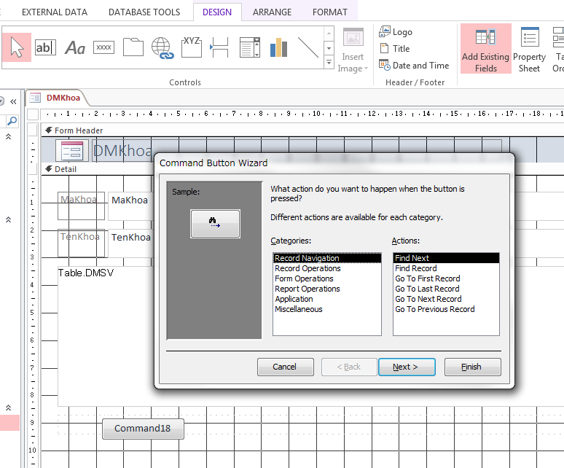
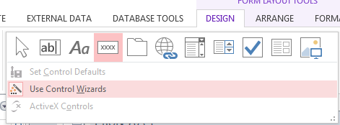

V. Form – Biểu Mẫu Trong Access
7.4 Cách tạo các control có hỗ trợ của chức năng Wizard
7.4.1. Command button :
Tạo bằng wizard
♦ Record Navigation :thêm nút next, back, first hoặc last vào trong form
-Mở form ở chế độ Design View, chọn button trong nhóm Controls, drag chuột vẽ vào form.
->Xuất hiện cửa sổ Command button Wizard.
->Trong khung Categories chọn nhóm lệnh mà mình cần lấy.
Click Nút Button
Chọn use Control wizards
Kết quả: =>

Slide 72
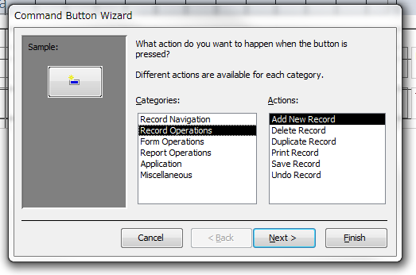

V. Form – Biểu Mẫu Trong Access
7.4 Cách tạo các control có hỗ trợ của chức năng Wizard
7.4.1. Command button :
Tạo bằng wizard
♦ Record Operations: thêm các nút add, delete, print, save undo các bản record.
Click Nút Button
Chọn use Control wizards
Kết quả: =>

Slide 73
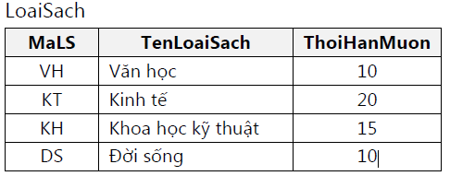
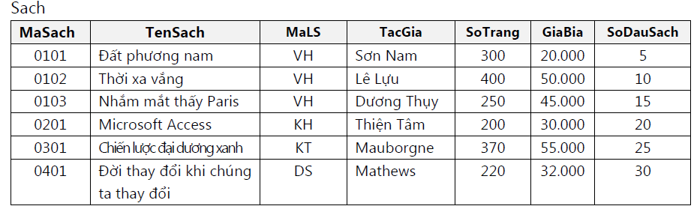
VI. Bài Tập Tổng Hợp
1.Bài tập luyện tập : Quản lý Thư viện
Tạo file CSDL có tên là QLThuVien.mdb
1.1, Thiết kế cơ sở dữ liệu gồm các bảng sau :
LoaiSach(MaLoaiSach, TenLoaiSach, ThoiHanMuon)
Sach(MaSach, TenSach, MaLS, TacGia, SoTrang, GiaBia, SoDauSach)
DocGia(MaDG, HoTenDG, NgaySinh, DiaChi, DienThoai)
PhieuMuon(MaPhieu, NgayMuon, NgayTra, MaDG)
ChiTietPM(MaPhieu, MaSach)
thiết lập các mối quan hệ đã cho
Nhập liệu cho các bảng như sau

Slide 74
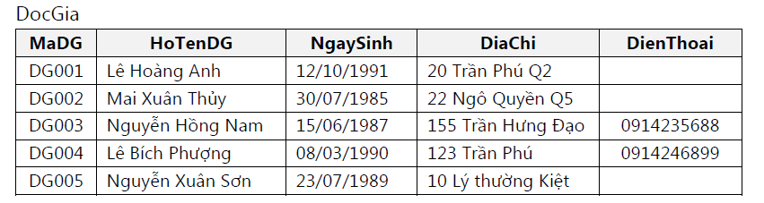
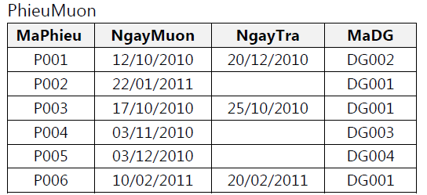
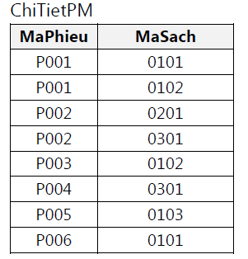
VI. Bài Tập Tổng Hợp
1.Bài tập luyện tập : Quản lý Thư viện
b, Nhập liệu cho các bảng như sau

Slide 75
VI. Bài Tập Tổng Hợp
1.Bài tập luyện tập : Quản lý Thư viện
c, Thực hiện các truy vấn sau.
1. Cho biết các quyển sách mà độc giả ‘Lê Hoàng Anh’ đã mượn.
2. Khi mượn sách, nếu sách có trị giá trên . thì độc giả phải đặt cược 20% giá bìa.
Hãy cho biết số tiền đặt cược của tất cả các cuốn sách được mượn trong năm 2 .
Gồm: MaPhieu, NgayMuon, MaSach, TenSach, GiaBia, TienCuoc.
3. Liệt kê các cuốn sách đang được mượn chưa trả. (MaDG, TenDG, MaSach, TenSach,
NgayMuon)
4. Liệt kê các quyển sách đã hôm nay đã quá hạn trả nhưng độc giả chưa trả. Cho biết số ngày
trễ hạn (MaDG, TenDG, MaSach, TenSach, NgayMuon, SoNgayTre)
5. Khi trả sách trả quá hạn, độc giả sẽ bị phạt 5.000 cho mỗi ngày trễ hạn của mỗi cuốn
sách. Tính số tiền bị phạt của phiếu mượn ‘P ’.
6. Hãy cho biết số lượng đang mượn và số lượng trong kho của quyển sách ‘Đất
phương nam’ (TenSach, SoDauSach, SoLuongMuon, SoLuongCon)
7. Tính tổng số tiền đặt cược trong tháng 10 năm 2 (tiền đặt cược độc giả nộp vào
ngày mượn sách)
8. Tính tổng số tiền phạt trong tháng năm 2 (tiền phạt độc giả nộp vào ngày trả
sách)
9. Thống kê số lần mượn sách của từng độc giả trong từng tháng năm 2 10 (crosstab)
10. Cho biết tên hai cuốn sách được mượnar nhiều lần nhất trong năm 2 .
11. Cho biết tên độc giả mượn nhiều sách nhất trong năm 2
12. Cho biết tên các độc giả đã mượn hai cuốn sách trở lên.
13. Liệt kê các quyển sách chưa được mượn lần nào.

Slide 76
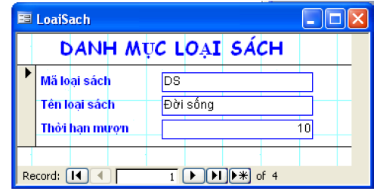
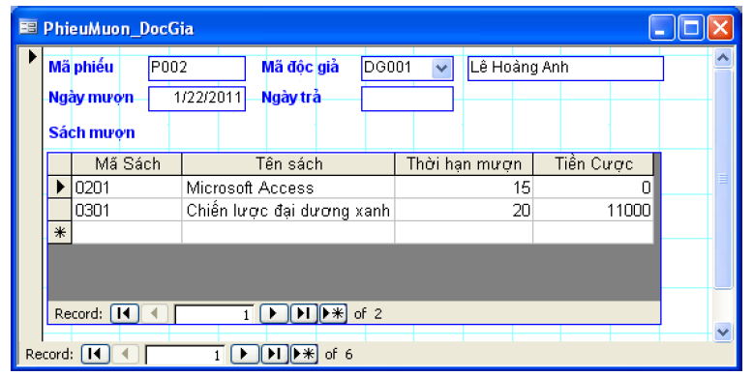
VI. Bài Tập Tổng Hợp
1.Bài tập luyện tập : Quản lý Thư viện
d, Thực hiện các biểu mẫu (Form) : Hãy dùng công cụ Wizard để tạo biểu mẫu
-1. Tạo các biểu mẫu cho bảng LoaiSach, Sach, DocGia
-2. Tạo biểu mẫu Phiếu Mượn dạng Main Sub Form để theo dõi chi tiết phiếu mượn.

Slide 77
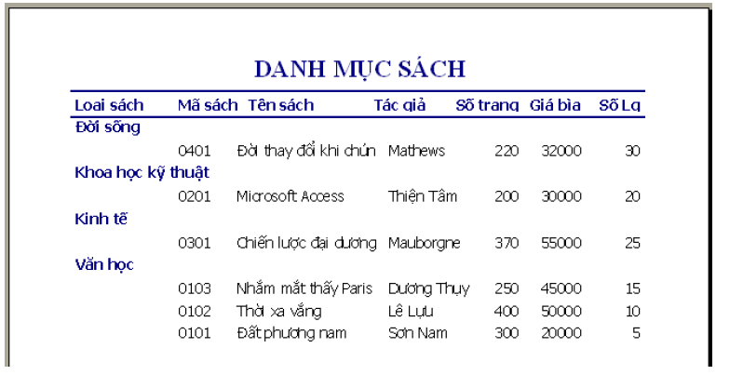
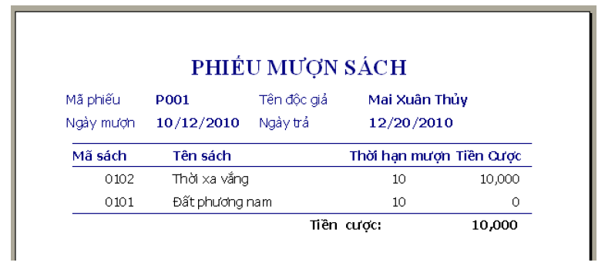
VI. Bài Tập Tổng Hợp
1.Bài tập luyện tập : Quản lý Thư viện
d, Thực hiện các biểu mẫu (Form) : Hãy dùng công cụ Wizard để tạo biểu mẫu
-3. Thực hiện các báo cáo (Report):
+Lập báo cáo bảng Sach.
+Tạo report Phiếu mượn để in được phiếu mượn ra giấy

Slide 78
VII. Viết Ứng Dụng Macro dùng CSDL DataBase
DataBase Kết nối với Macro trong Excel
a.Khi file Database không có password
‘Khai báo kết nối tên là conn:
Dim conn As ADODB.Connection
‘Kết nối:
Set conn = New ADODB.Connection
conn.Open "provider=microsoft.ACE.OLEDB.12.0;" & _
"data source=link path \ tenfiledatabase.mdb“
‘Ngắt kết nối:
conn.Close
Set conn = Nothing
VD:
Dim ketnoi As ADODB.Connection
Dim rsSQL As ADODB.Recordset
Set ketnoi = New ADODB.Connection
ketnoi.Open "provider=microsoft.ACE.OLEDB.12.0;" & _
"data source=D:\Macro\Extract\Data.mdb“
‘…các câu lệnh truy xuất trong data base…”
Set rsSQL = New ADODB.Recordset
Set rsSQL .ActiveConnection = ketnoi
rsSQL .Open "Select * From SalesData“
rsSQL .close
rsSQL = nothing
ketnoi.Close
Set ketnoi = Nothing

Slide 79
VII. Viết Ứng Dụng Macro dùng CSDL DataBase
DataBase Kết nối với Macro trong Excel
b.Khi file Database có password
‘Khai báo kết nối tên là cnn :
Dim cnn As Object: Dim rst As Object
‘Kết nối:
Set cnn = CreateObject("ADODB.Connection")
With cnn
.Provider = "Microsoft Jet 4.0 OLE DB Provider"
.ConnectionString = link data base
.Properties("Jet OLEDB:Database Password") = matkhau
.Open
End With
‘Ngắt kết nối:
cnn.Close
Set cnn = Nothing
2. Kết nối với 1 số phần mềm lập trình Website
a. Phần này mọi người tự tìm hiểu thêm, dành cho những ai muốn tiếp tuc tìm hiểu về database

Slide 80
VII. Viết Ứng Dụng Macro dùng CSDL DataBase
3. Một số ứng dụng đang đươc sử dụng DataBase Access trong công ty
a. Trang Web :
+Tis-ntv (http://tis-ntv/home/)
+EIW 1-Click (http://tis-ntv/Web/eiw/index.asp)
b. Macro
+ Device_Borrow (Camera, Video, Recorder)
(Đăng ký mượn thiết bị (Máy ảnh, máy ghi âm, máy quay))
+….

Slide 81
THE END
Thanks You!

Slide 82
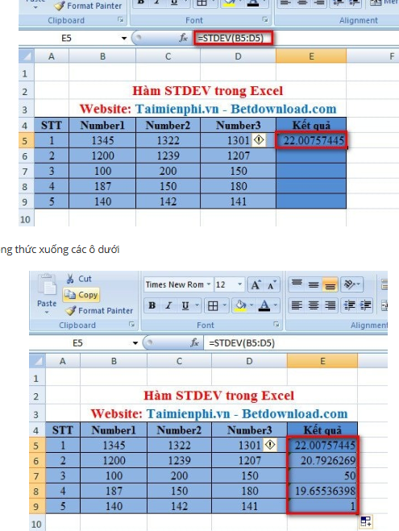
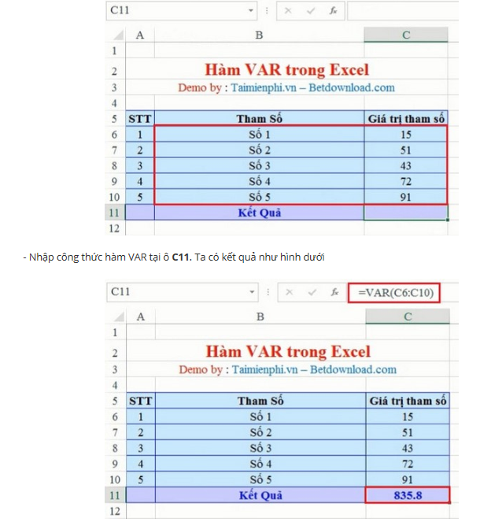
Hàm STDEV: giúp bạn tính độ lệch chuẩn dựa trên mẫu.
VD du dung Ham stDev:
Hàm VAR là hàm ước tính phương sai dựa trên mẫu từ các một tập các số liệu cho trước. Các đối số trong hàm có thể là số hoặc tên, mảng hoặc tham chiếu có chứa số. Hàm này giả định các đối số của nó là một mẫu của tập hợp, bạn có thể dùng hàm VARP để tính toán phương sai nếu dữ liệu thể hiện cho toàn bộ tập hợp.
VD du dung Ham Var:

